Slide 1

Refactorización y vulnerabilidades en código generado por LLM
Experimento para comparar refactorización manual frente a refactorización asistida por IA orientada a seguridad, midiendo cuántas vulnerabilidades (CWE Top 25) permanecen o se introducen al llevar código a producción.

Slide 2
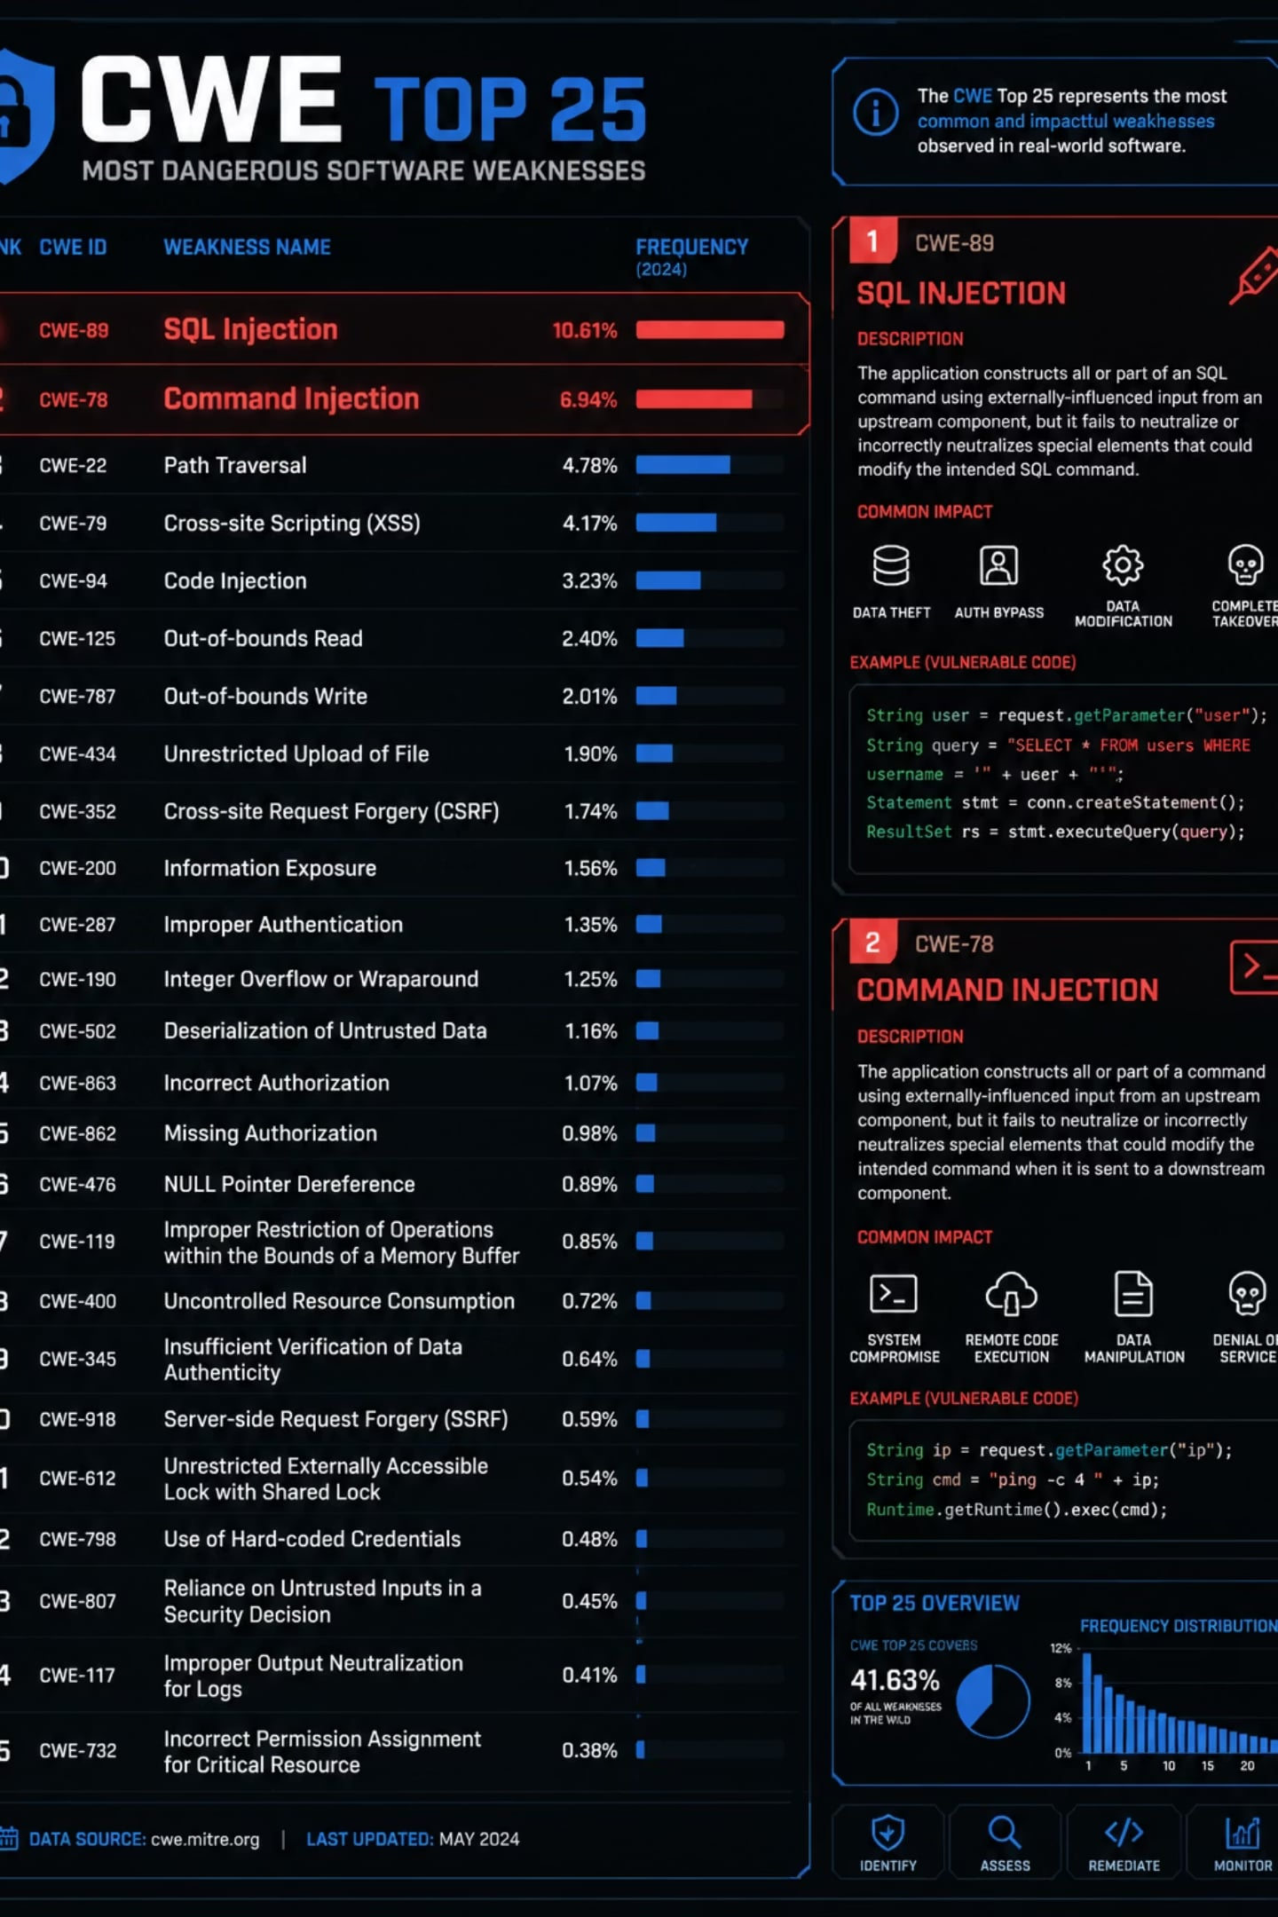
Preguntas de investigación
RQ1
RQ2
¿Cuántas vulnerabilidades por categoría CWE permanecen tras refactorización manual vs asistida por IA?
¿Hay diferencias en precisión y recall al identificar y corregir vulnerabilidades entre ambos grupos?
RQ4
¿El efecto de la asistencia de IA varía entre fallos sintácticos (patrón) y fallos lógicos/estructurales?

Slide 3
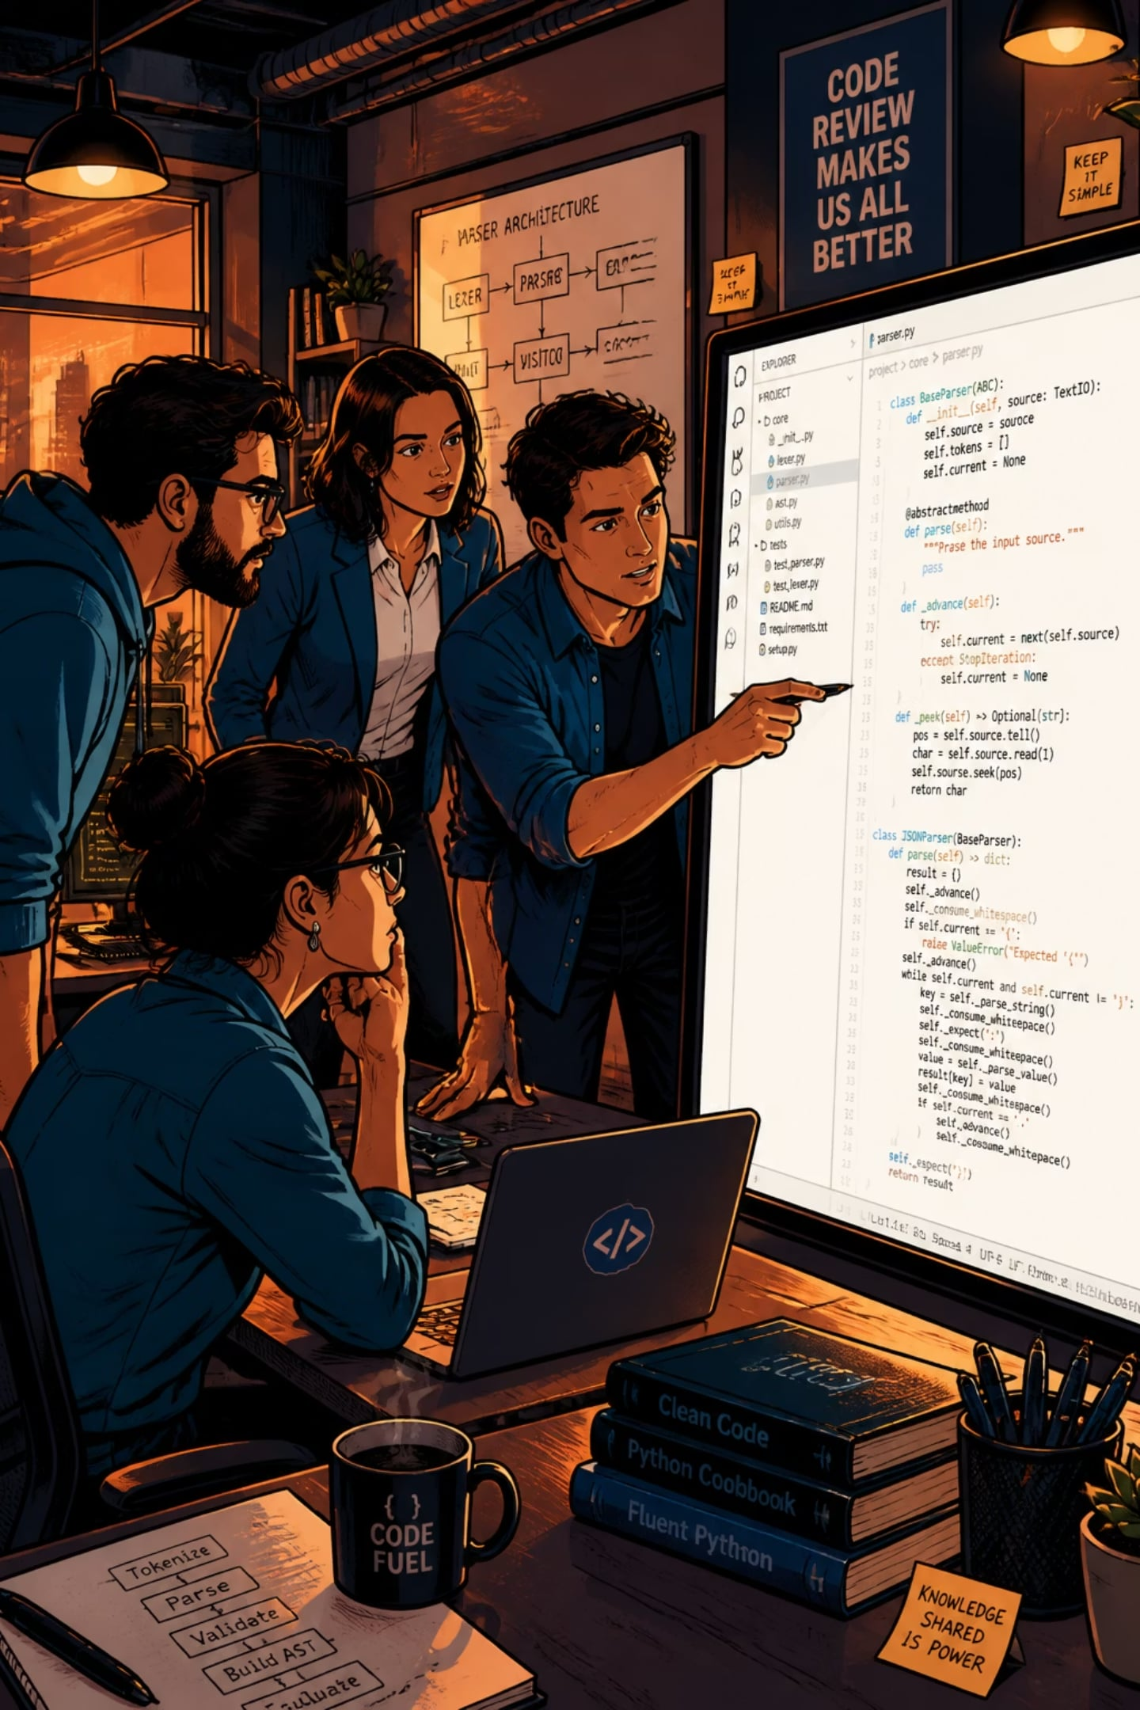
Objetivo general (GQM)
Analizar la refactorización de código Python generado por LLMs para comparar la cantidad de vulnerabilidades mantenidas o introducidas entre refactorización manual y asistida por IA con SAST, desde la perspectiva de equipos de desarrollo y estudiantes avanzados.

Slide 4
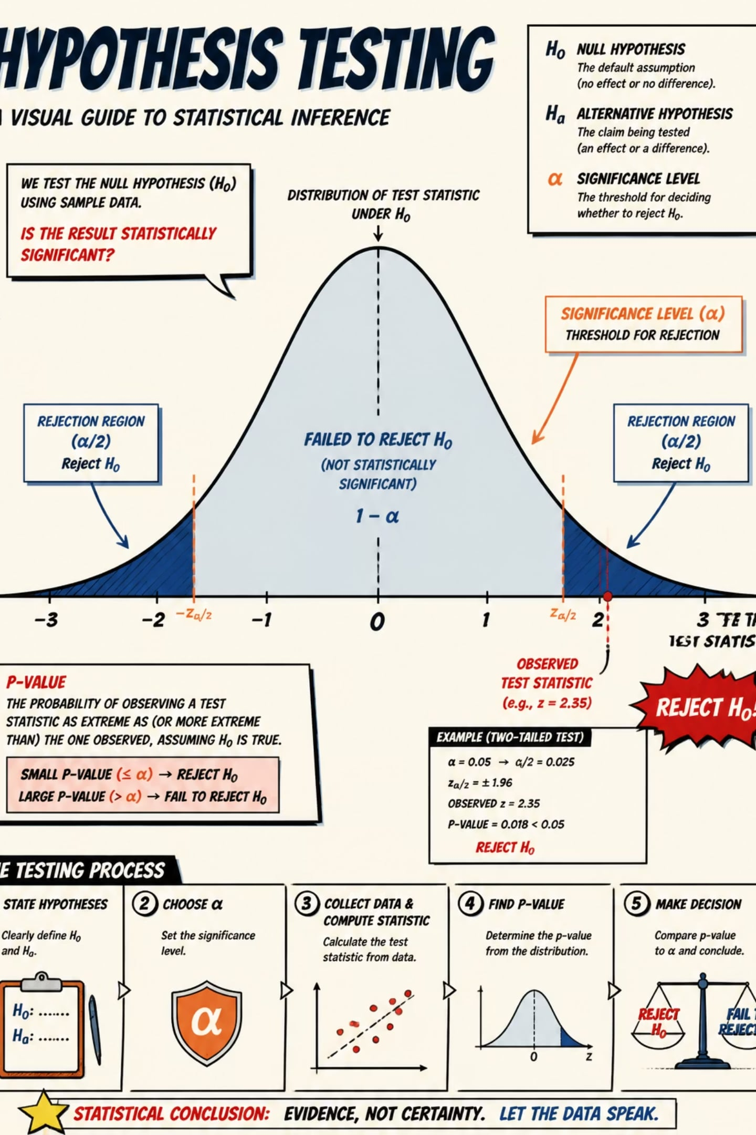

Hipótesis y nivel de significancia
1
2
H0
H1
No hay diferencia estadísticamente significativa en vulnerabilidades entre condiciones.
Existe una diferencia estadísticamente significativa entre las condiciones.
α = 0.05

Slide 5


Variables del experimento
Independiente
Dependiente
Modalidad de refactorización: manual vs asistida por IA con SAST.
Número de vulnerabilidades por categoría CWE antes y después de refactorizar.

Slide 6

Diseño experimental e instrumentación
Diseño A/B con dos grupos independientes: control (manual) y experimental (IA + SAST). Asignación aleatoria de participantes y muestras, balanceando por experiencia.
Modelos generadores: GPT-4o y Claude-3.5 Sonnet (prompt Step-by-Step).
Herramientas SAST: Bandit, Pylint; complementos: SonarQube, PMD.

Slide 7
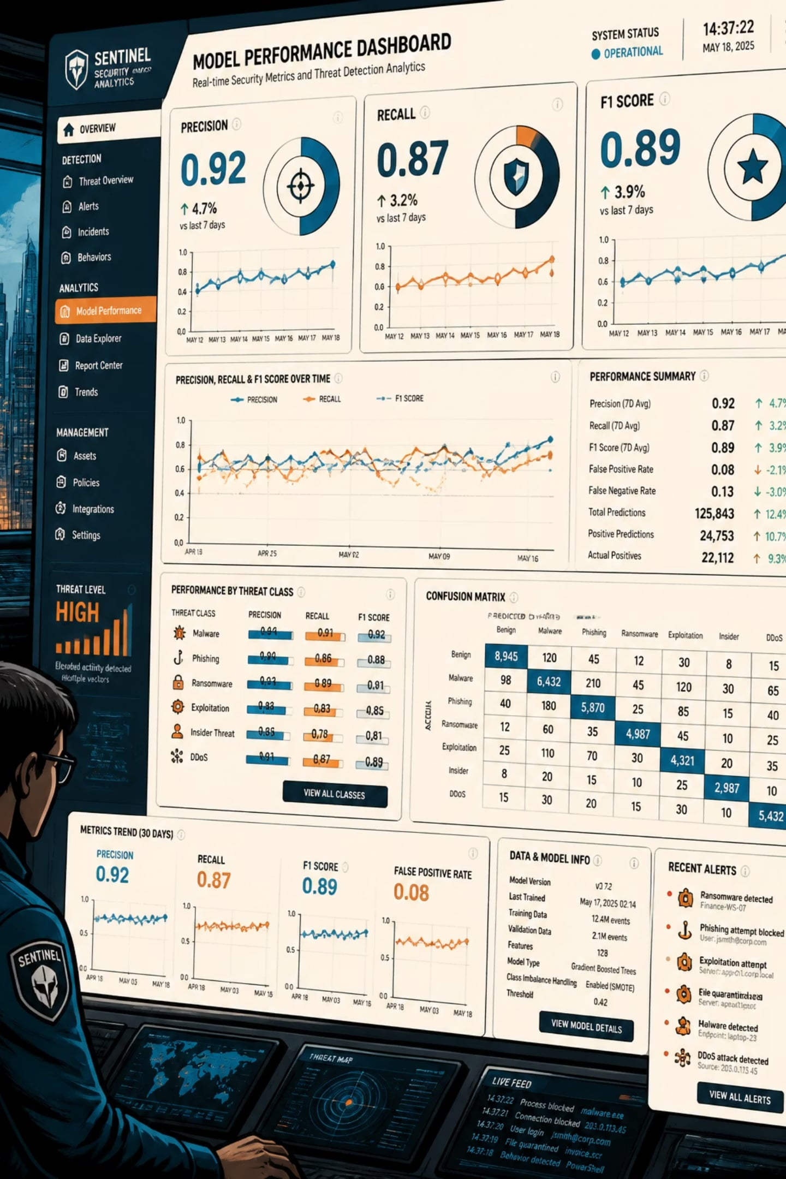

Métricas y validación
Detección
Precisión, recall y F1 por generador y modalidad.
Calidad
Tasa de falsos positivos (FPR) y tasa de éxito de reparación estática (SonarQube).
Impacto
Reducción porcentual de fragmentos vulnerables antes/después.
Registro de vulnerabilidad solo si coinciden ≥2 detectores o detector + revisión humana.

Slide 8

Protocolo de ejecución
Generar muestras con GPT-4o y Claude-3.5 (Step-by-Step).
Escaneo SAST inicial (Bandit, Pylint, SonarQube).
Asignación aleatoria de participantes y muestras, balanceo por experiencia.
Refactorización manual (sin herramientas automáticas).
Refactorización asistida: ciclo LLM + feedback SAST hasta convergencia o límite de iteraciones.
Escaneo SAST posterior y verificación manual antes de calificar.

Slide 9
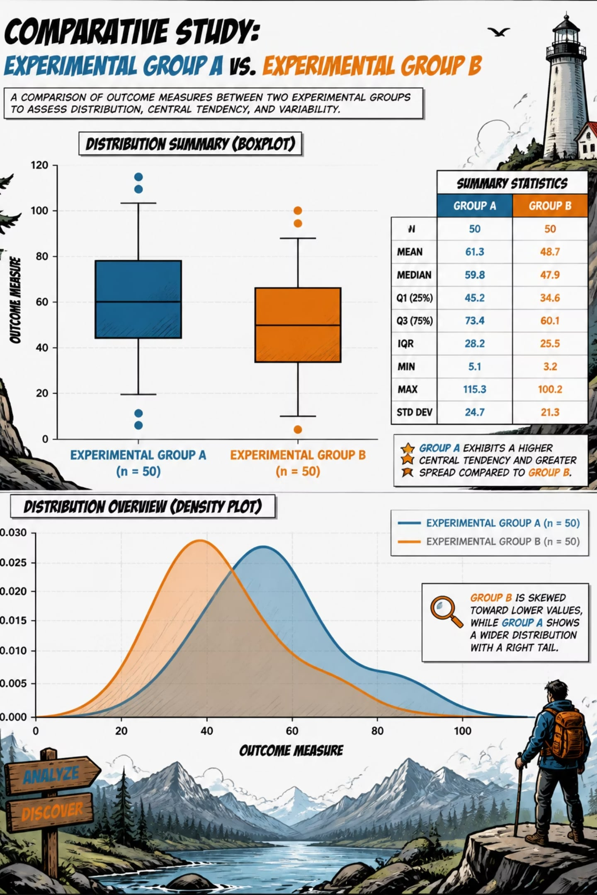
Análisis esperado y resultados anticipados
Se realizará estadística descriptiva y pruebas no paramétricas (Mann-Whitney U) con Cliff's Delta; ANOVA/Nemenyi o t pareada si procede. Basados en CodeEnhancer y estudios previos, se espera que la condición asistida por IA reduzca significativamente vulnerabilidades totales, con efecto más fuerte en fallos de patrón sintáctico (p.ej. CWE-89, CWE-78) que en fallos lógicos/estructurales.

Slide 10
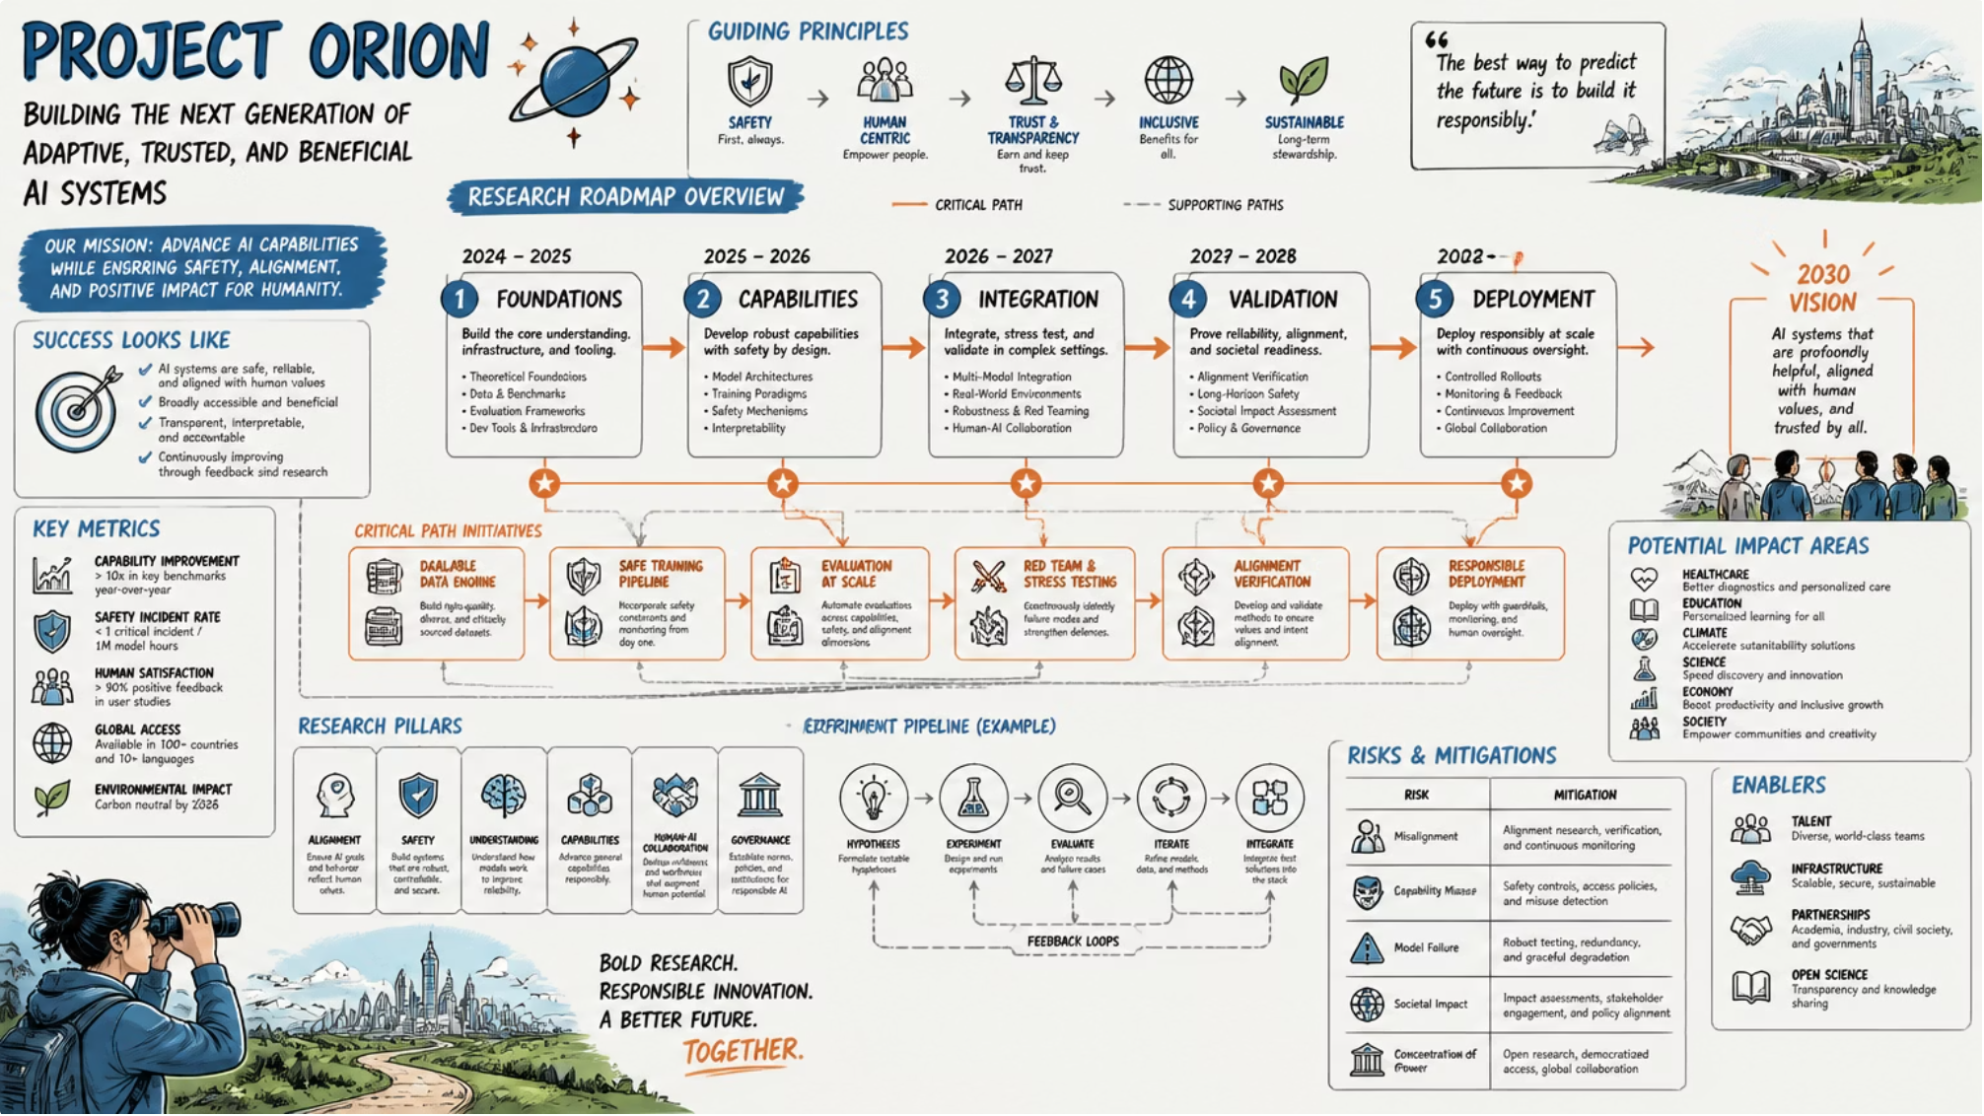
Discusión, amenazas y trabajo futuro
Futuro
Réplicas a mayor escala y otros lenguajes.
Comparar múltiples familias de LLM.
Incorporar detección semántica basada en grafos (Devign).
Crear un banco de pruebas específico para refactorización.
Riesgos
Validez interna: diferencia de habilidad mitigada por aleatorización y balanceo. Validez externa: limitación a Python y subconjunto CWE. Constructo: errores de SAST mitigados por doble confirmación.

